Slide 1
SOTSIAALNE ISIKSUS
INIMENE TEISTE INIMESTE HULGAS. SOTSIAALSUS. SOTSIAALPSÜHHOLOOGIA.
www.pelgulinna.weebly.com

Slide 2
I Kuidas arvestuse saab? Lihtsalt saab.
HTMi pöördumine: hoidkem õpilaste vaimset tervist
30. märts 2021 - 14:13
Head õpetajad ja koolijuhid, hoiame koos õpilaste ja iseendi vaimset tervist!
Mõelgem üheskoos võimalustele, kuidas sel kevadel pingeid maandada:
Võtame aega, et küsida õpilastelt, kuidas neil päriselt läheb ja kuidas nad end tunnevad.
Vähendame kodutööde mahtu, parem veel, jätame need ära.
Kontrolltööde numbriliste hinnete asemel kasutame kujundavat hindamist.
Toetame õppimist, mitte sooritamist.
Leiame tasakaalu ainealaste õpiväljundite ja üldpädevuste vahel.
Teeme koostööd ja otsime lahendusi. Koolipsühholoogid ja teised tugispetsialistid on selles abiks nii õpetajatele kui õpilastele.
II Kuidas hoida tervist ja heaolu?
https://sway.office.com/8WZ4l7zY89oOSZXf?ref=Link

Slide 3
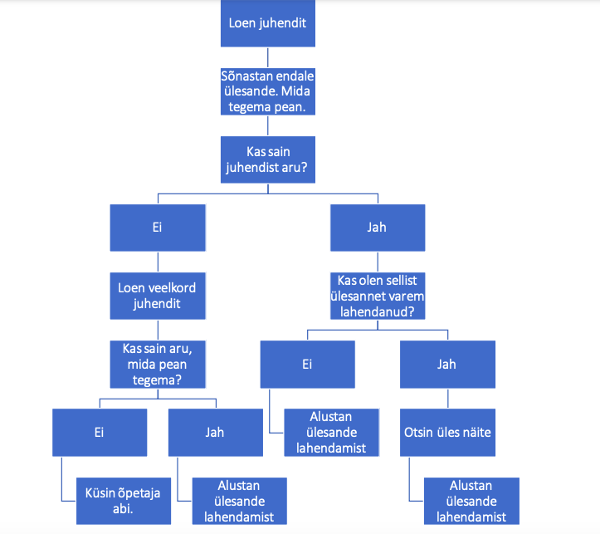
DISTANTSÕPE – ABIKS KODUS ÕPPIJALE JA ÕPETAJALE
IGAPÄEVASED VAJALIKUD JA TOETAVAD TEGEVUSED:
Igapäevaselt tuleb tegeleda enda tervise hoidmise ja tugevdamisega – tasakaal on peaasi https://peaasi.ee/vitamiinitest/
Omavahelised toetavad suhted peres on hetkel kõige olulisemad. Kuidas olla tark lapsevanem ja kuidas oma lapse tervist toetada - https://tarkvanem.ee/
Õppimiseks ja õpetamiseks vajalikud lisamaterjalid on koondatud siia - https://drive.google.com/drive/folders/1nXkZLq6VDyuMYwuWQLlYcZNSfJNTZR_d?usp=sharing
ISEseisva õppimise puhul tasub meeles pidada:
Sea endale ISE igaks päevaks selge ja kergesti mõõdetav eesmärk ja püsi selle juures, kuni see on saavutatud ( näiteks: Osalen täna kahes videotunnis, töötan kaasa ja pärast seda teen ära iseseisvad tööd).
Loo ISE endale sihtotstarbeline õppimise ala, kus on õppimiseks vajalikud vahendid (arvuti, kirjutamiseks laud või alus, õppetöövahendid jne) ja keskkond (vaiksem koht ja teised pereliikmed on võimalusel eemal). Õpi iga päev samas kohas – nii salvestab aju paremini õpitut ja kujuneb vajalik töörütm.
Märgi enda õppimine ja tööde tähtajad Teamsi kalendrisse, tee ISE endale õppimise ajakava ja kogu päeva/nädala plaan, et tekiks rutiinid ja tööjaotus - aju vajab plaani; kaos ja korralagedus tekitavad riidu ja pinget. Lepi arvuti kasutamise aeg pereliikmetega kokku.
Ole ISE enda esindaja ja tee ennast vastutavaks oma õppimise eest – räägi teistele oma õpingutest, saavutustest, hoia sõpru ja perekonda oma tegemistega kursis, jaga muljeid.
Tee veebitunnis märkmeid, konspekteeri ja tööta kaasa nagu oleks õpetaja sinu kõrval. Täida kõik õpetaja poolt antud ülesanded kohe. Õppimise nippe vaata ülalt kolmanda punkti juurest.
Osale aruteludes julgesti, hoia kaamera sees, ära peida ennast õpetaja ja kaaslaste eest. Vabal ajal helista, suhtle, aruta õppimist ja jaluta sõpradega kahekaupa õues. Ole ISE tark ja vapper.
Tee ühte asja korraga, õppimise ajaks sulge televiisor ja vii mobiiltelefon teise tuppa. Ilma sõnadeta muusika kuulamine õppimise ajal on ok aga muu kõrvaline tegevus häirib tähelepanu, taju, mälu ja mõtlemist. Tulemuseks on valesti tehtud tööd ja ajaraiskamine.
Pausid õppimise ajal on vajalikud – joo vett, ringuta, söö midagi, tee korraks aken lahti, tee mõnda muud tegevust, mis korraks lõõgastab. Vaata lisaks www.peaasi.ee
Suhtle õpetajaga, küsi temalt täpsemat infot ja nõuandeid, külasta veebikonsultatsioone.
TEGEVUSED PROBLEEMIDE KUHJUMISE KORRAL:
Kasuta õppenõustamise abi – kooli veebilehel on õppenõustamise link, vajuta sinna ja saad kiiresti abi. https://www.tallinn.ee/est/pelgulinna/ avalehel paremal pool veerus, kõik võivad pöörduda.
Väljaspool kooli tegelevad veebipõhiselt abivajajatega (nii lapsed kui täiskasvanud) peaasi.ee meeskond https://registratuur.peaasi.ee/noored , https://registratuur.peaasi.ee/kriisi, Rajaleidja keskuse nõustajad https://rajaleidja.ee/broneeri-aeg/
Igasugustele kriisi puudutavatele küsimustele vastavad Lasteabi spetsialistid – tasuta telefonil 116111, www.lasteabi.ee , enesetunnet aitab parandada www.enesetunne.ee
IGAPÄEVASED ISESEISVA ÕPPIMISE OSKUSED
IGAPÄEVANE TOETUS ÕPETAJALE
LOOD, VIDEOD, TESTID, ÕPPEMATERJALID, PALJU HUVITAVAT www.peaasi.ee
Koostaja Kärt Käesel kart.kaesel@pelgulinna.edu.ee

Slide 4
Kui soovid – täida ikka !
Konspekti tegemine on õpioskus

Slide 5
Inimese mina ja teised
Sotsiaalne aatom, harjutus. Keskmine täpp oled sina. Tema ümber hakka märkima inimesi oma elust.
vöönd – kõige lähedasem / pere
lähedased sõbrad
Sõbrad, mõned sugulased
Tuttavad, endised sõbrad
Teised , nägupidi tuttavad
Võõrad (veel)
Liiklejad, õpetajad, peretuttavad, kaasreisijad, naabrid, sugulased, staarid, eeskujud, trennikaaslased jne

Slide 6
MINA KUJUNEMINE – HOIAKUD, USKUMUSED
Igaüks võib meile mõjuda, anda meile hinnanguid, kommenteerida
Hinnangud võivad olla positiivsed, negatiivsed, neutraalsed jne
Vaata oma märklauda – milliseid nooli sa saad? Oled saanud?
Buddha aju autor soovitab: lase esimesel noolel maha
kukkuda.
Hinnanguid anda ei ole vaja (va õppimisel tagasiside).
Nooli lasta ei ole vaja (va Cupido armastuse omad).
MINA-le meeldib heasoovilikkus, lahkus, andestamine
Nii kujuneb usk, et inimesed on lahked ja head

Slide 7
Sotsiaalsed rollid
Need, mida me teistega suhtlemisel kasutame
Nimeta oma rolle – seltskonnas, tööalases suhtlemises, kodus, koolis.
Rollil on rolliootused ja rolli sooritused – nt õpetaja roll
Meeskonnas mängib igaüks rolli – need saab kokku leppida või need kujunevad välja.
Väga harva on inimene ilma ühiskondliku rollita
Rollid on erineva tähtsusega ja erineva olulisusega / oleneb uskumustest ja kokkulepetest
Kellel on koolis kõige tähtsam roll?

Slide 8
Tagasi pöördumise juurde:
Võtame aega, et küsida õpilastelt, kuidas neil päriselt läheb ja kuidas nad end tunnevad.
https://forms.gle/S6DiTBUvJ1MDoNbj6
Palun täida vorm.
Aitäh osalemast.

